Slide 1







әлеуметтік-экономикалық даму қорытындылары
Итоги социально-экономического развития
ПРОМЫШЛЕННОСТЬ
ИНВЕСТИЦИИ
СУБЪЕКТЫ МСБ
369,4 МЛРД. ТЕНГЕ
99,4 МЛРД. ТЕНГЕ
30,8 ТЫС. ЕДИНИЦ
+ 25,2%
+ 30,4%
+ 14,1%
НАЛОГИ
РАБОЧИЕ МЕСТА
117,3 МЛРД. ТЕНГЕ
4,8 ТЫС.
+ 33,6%
+6,6%
БЮДЖЕТ РАЙОНА
С 7,5 млрд до 20,5 МЛРД. ТЕНГЕ
В 2,7 РАЗА

Slide 2


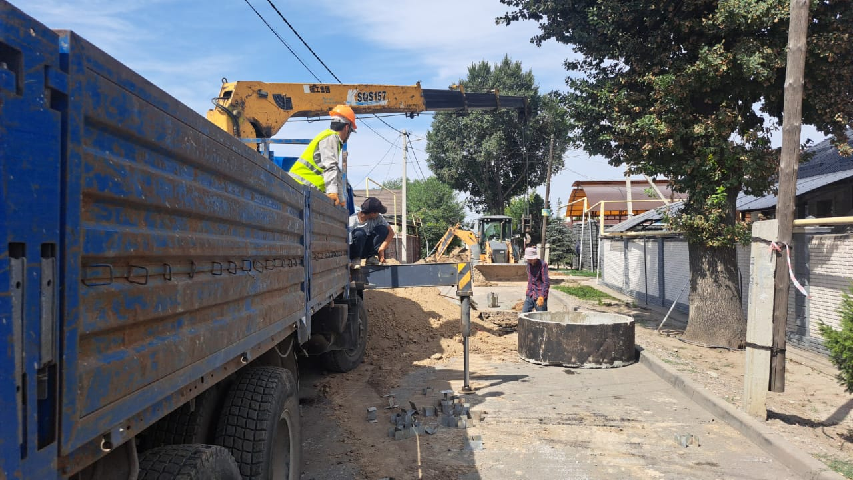
САПАЛЫ СУМЕН ЖАБДЫҚТАУДЫ ЖӘНЕ СУ БҰРУДЫ ҚАМТАМАСЫЗ ЕТУ
ОБЕСПЕЧЕНИЕ КАЧЕСТВЕННЫМ
ВОДОСНАБЖЕНИЕМ И ВОДООТВЕДЕНИЕМ
ЗАВЕРШЕНЫ В 2023 Г.
ПЛАНЫ НА 2024 Г.
ПРОКЛАДКА 15 КМ ИНЖЕНЕРНЫХ СЕТЕЙ
НА 4-Х УЛИЦАХ
- ТОО «АЛМАТЫИНЖСТРОЙ» – 5,7 КМ
- ТОО «НКО» – 9,3 КМ
СТРОИТЕЛЬСТВО 67,5 КМ СЕТЕЙ ВОДОСНАБЖЕНИЯ И ВОДООТВЕДЕНИЯ
НА 35 УЛИЦАХ
ПЛАНЫ НА 2025 Г.
СТРОИТЕЛЬСТВО 68,5 КМ СЕТЕЙ ВОДОСНАБЖЕНИЯ И ВОДООТВЕДЕНИЯ
НА 31 УЛИЦЕ

Slide 3
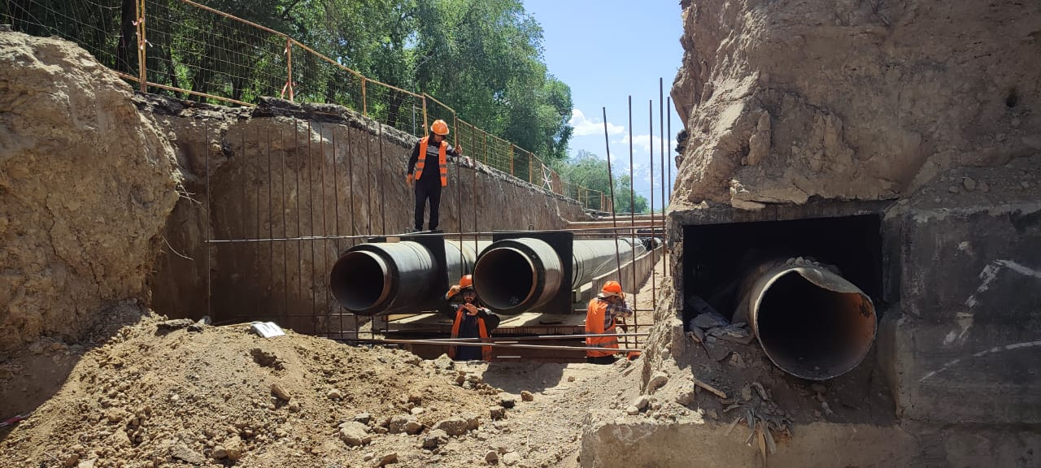
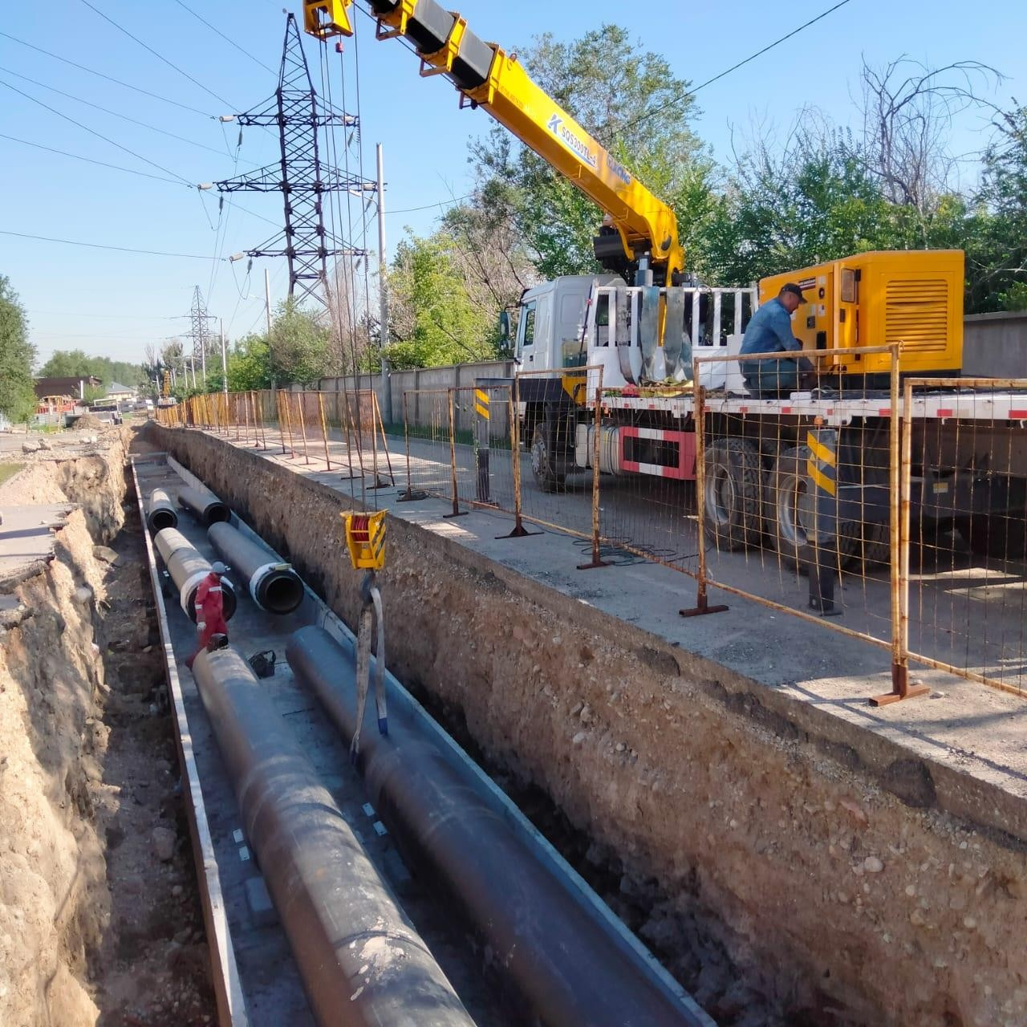
ЖЫЛУМЕН ЖАБДЫҚТАУ ЖЕЛІЛЕРІН ЖАҢҒЫРТУ
Модернизация
Сетей ТЕПЛОСНАБЖЕНИЯ
ЗАВЕРШЕНА В 2023 Г.
ПЛАНЫ НА 2024 Г.
РЕКОНСТРУКЦИЯ 5,1 КМ СЕТЕЙ ТЕПЛОСНАБЖЕНИЯ
- МКР. АЙНАБУЛАК-2 И КУЛАГЕР – 3,8 КМ
- КМ УЛ.КАЗАКОВА – 1,1 КМ
- УЛ. КОЛПАКОВСКОГО – 0,2 КМ
РЕКОНСТРУКЦИЯ 3,3 КМ СЕТЕЙ ТЕПЛОСНАБЖЕНИЯ
- УЛ.КАЗАКОВА – 1,2 КМ
- МКР. АЙНАБУЛАК-2 – 2,2 КМ

Slide 4
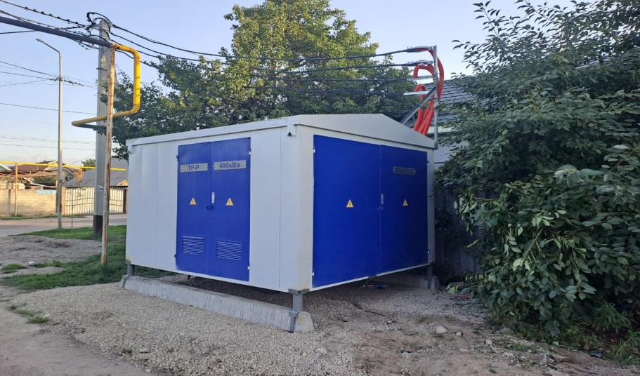
ЭЛЕКТР ЖАБДЫҚТАУ ЖЕЛІЛЕРІН ЖАҢҒЫРТУ
Модернизация
Сетей электрОСНАБЖЕНИЯ
ЗАВЕРШЕНЫ В 2023 Г.
ПЛАНЫ НА 2024 Г.
РЕКОНСТРУКЦИЯ 65 КМ СЕТЕЙ ЭЛЕКТРОСНАБЖЕНИЯ
- МКР.КЕМЕЛ – 43,5 КМ
УЛ. ПАВЛОДАРСКАЯ, БУРУНДАЙСКАЯ, ПАЛЛАДИНА – 21,5 КМ
УСТАНОВЛЕНО ТП – 12
ПРОЛОЖЕНО КАБЕЛЬНЫХ ЛИНИЙ – 2,34 КМ
УСТАНОВЛЕНО ОПОР – 110
РЕКОНСТРУКЦИЯ КАБЕЛЬНЫХ ЛИНИЙ – 4,8 КМ
КАПРЕМОНТ КАБЕЛЬНЫХ ЛИНИЙ – 14,8 КМ
КАПРЕМОНТ ВОЗДУШНЫХ ЛИНИЙ – 8,4 КМ
КАПРЕМОНТ РП/ТП – 14 ед.
ТЕКУЩИЙ РЕМОНТ ВОЗДУШНЫХ ЛИНИЙ – 59,7 КМ
ТЕКУЩИЙ РЕМОНТ РП/ТП – 47 ед.
АО «АЖК» ПРОВЕДЕН
КАПРЕМОНТ ВОЗДУШНЫХ ЛИНИЙ – 2 КМ
КАПРЕМОНТРЕМОНТ КАБЕЛЬНЫХ ЛИНИЙ – 17,7 КМ
КАПРЕМОНТ РЕМОНТ РП/ТП – 10
ТЕКУЩИЙ РЕМОНТ ЛИНИЙ – 50,8 КМ
ТЕКУЩИЙ РЕМОНТ РП/ТП – 88

Slide 5
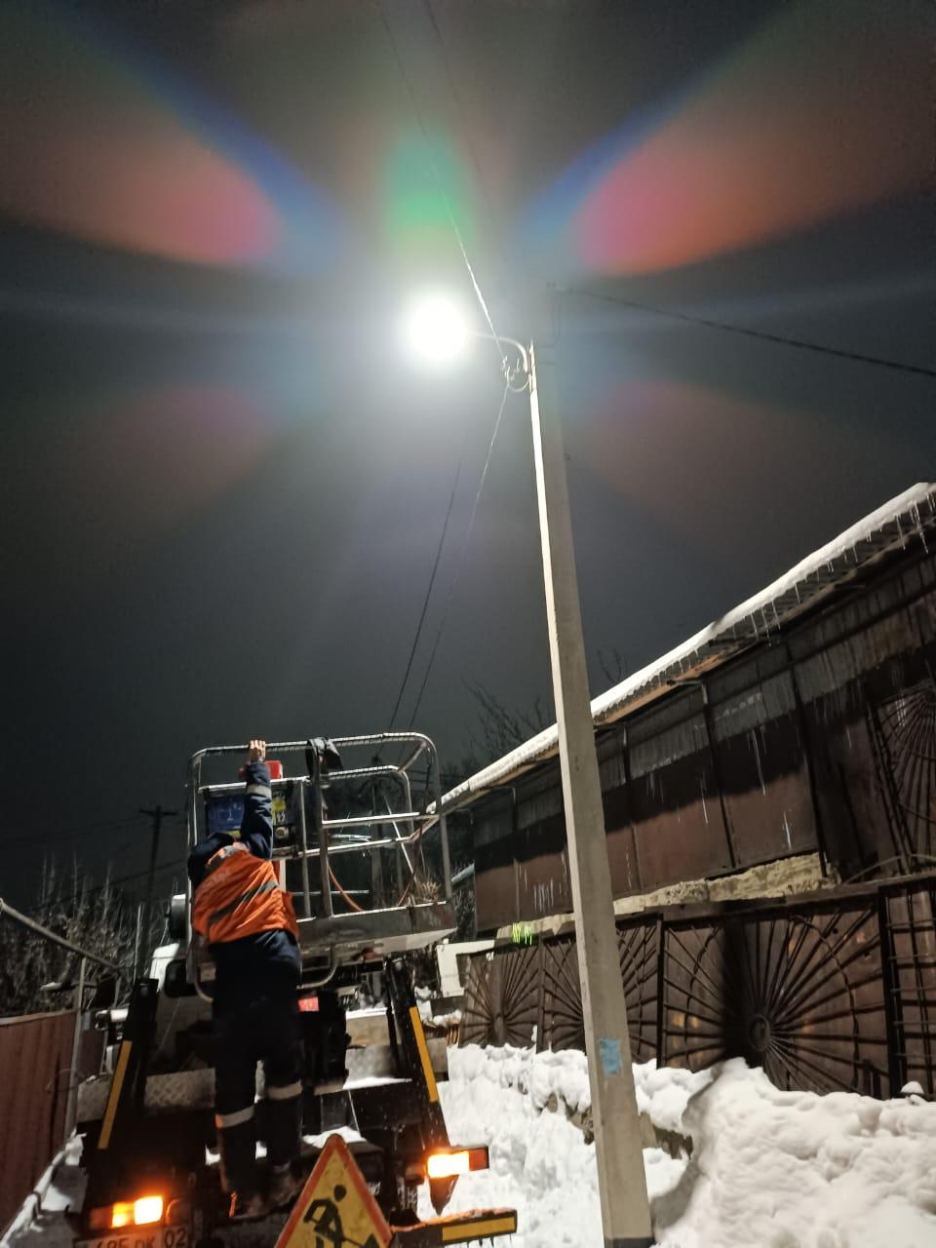
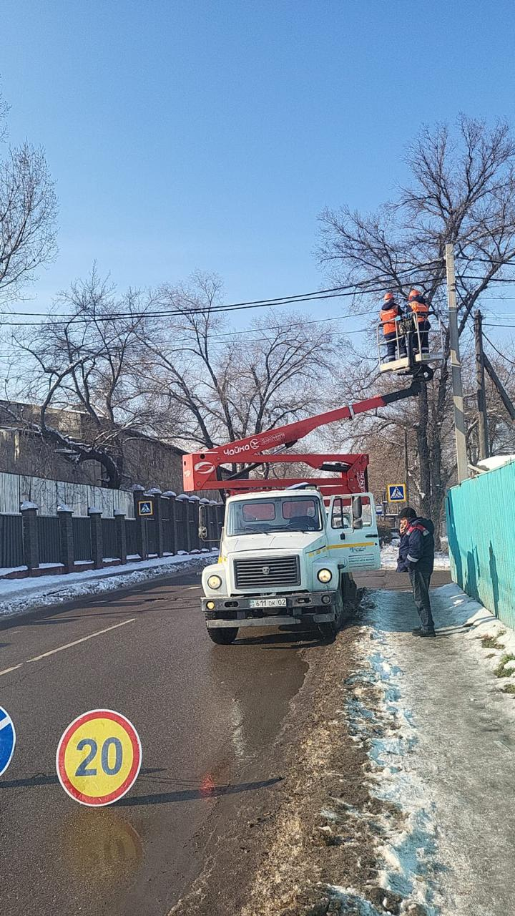
САПАЛЫ СЫРТҚЫ ЖАРЫҚТАНДЫРУМЕН ҚАМТАМАСЫЗ ЕТУ
ОБЕСПЕЧЕНИЕ КАЧЕСТВЕННЫМ
НАРУЖНЫМ ОСВЕЩЕНИЕМ
ЗАВЕРШЕНЫ В 2023 Г.
ПЛАНЫ НА 2024 Г.
ЗАМЕНА СВЕТИЛЬНИКОВ – 948 ШТ
ЗАМЕНА КАБЕЛЬНЫХ ЛИНИЙ – 7,7 КМ
УСТАНОВКА УЛИЧНОГО ОСВЕЩЕНИЯ
НА 40 ЧАСТИЧНО НЕОСВЕЩЕННЫХ УЛИЦАХ

Slide 6
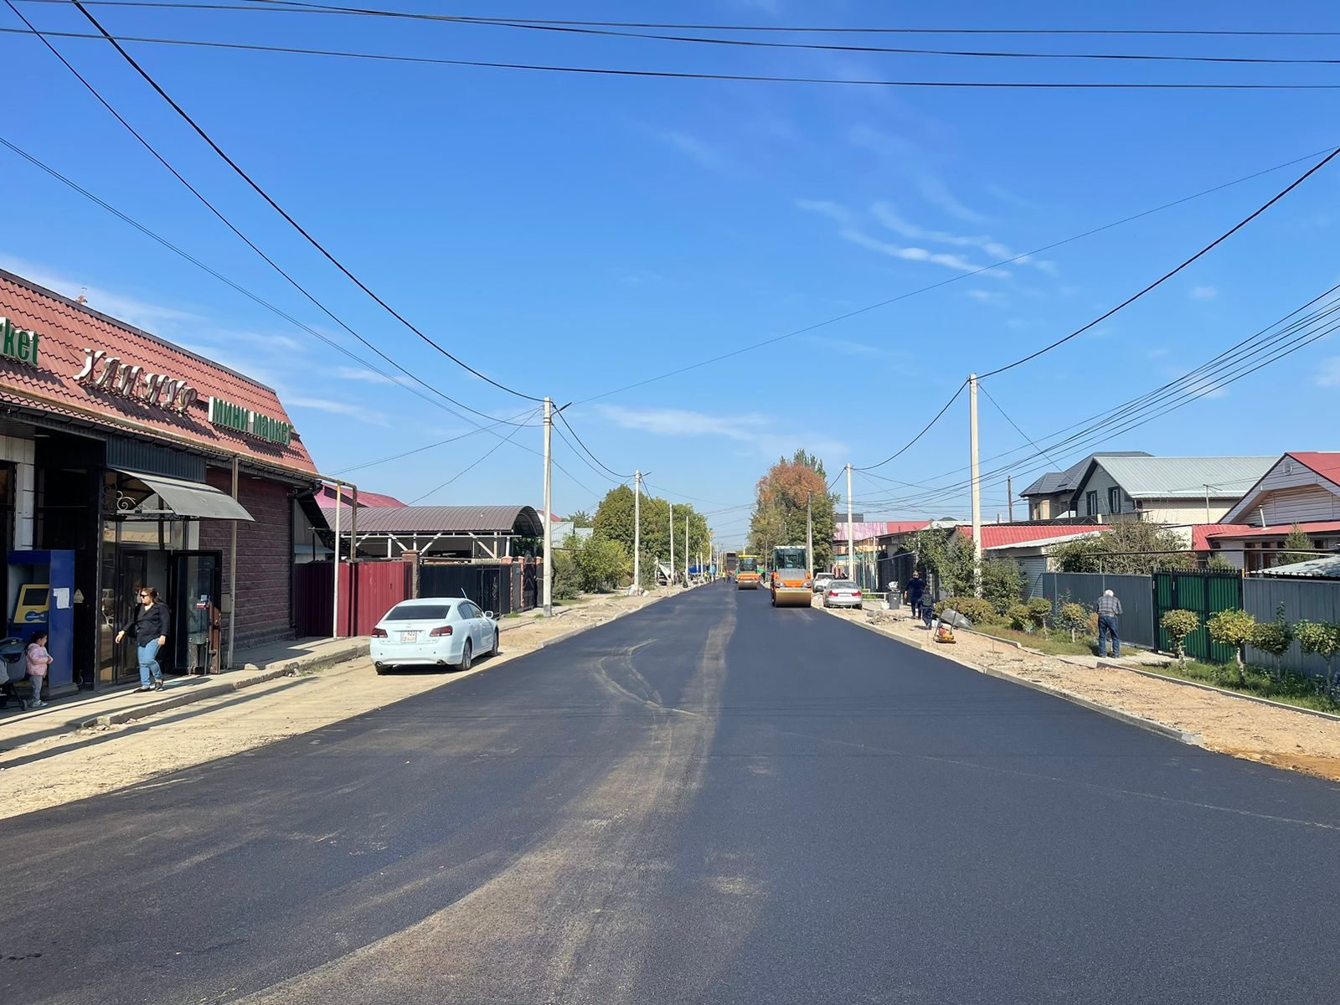
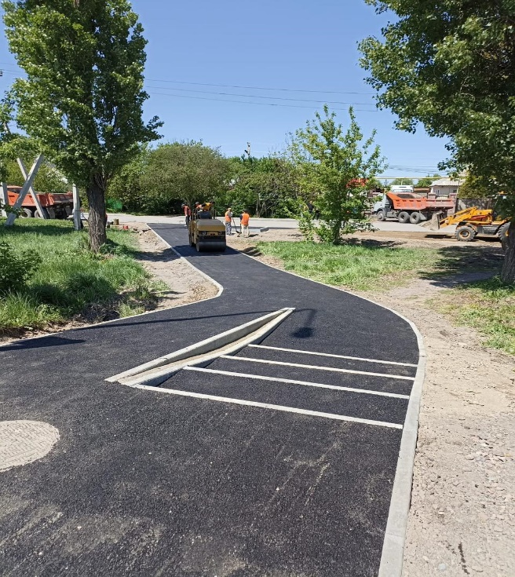
ЖОЛ-КӨЛІК
ИНФРАҚҰРЫЛЫМЫН ДАМЫТУ
РАЗВИТИЕ ДОРОЖНО-ТРАНСПОРТНОЙ ИНФРАСТРУКТУРЫ
ЗАВЕРШЕНЫ В 2023 Г.
ПЛАНЫ НА 2024 Г.
СРЕДНИЙ РЕМОНТ 21,8 КМ ДОРОГ НА 17 УЛИЦАХ
ТЕКУЩИЙ РЕМОНТ 30,5 ТЫС. КВ.М. ДОРОГ
мкр. Кемел, Айнабулак, пр.Рыскулова, пр.Райымбека
СТРОИТЕЛЬСТВО 2,7 КМ ТРОТУАРОВ
НА 10 УЛИЦАХ
СРЕДНИЙ РЕМОНТ 20,6 КМ ДОРОГ НА 27 УЛИЦ
ул. Павлодарская, пр.Рыскулова, мкр.Кулагер, ул.Борзова
СТРОИТЕЛЬСТВО ТРОТУАРОВ 4,2 КМ НА 7 УЛИЦАХ
ТЕКУЩИЙ РЕМОНТ 35 ТЫС. КВ.М. ДОРОГ

Slide 7
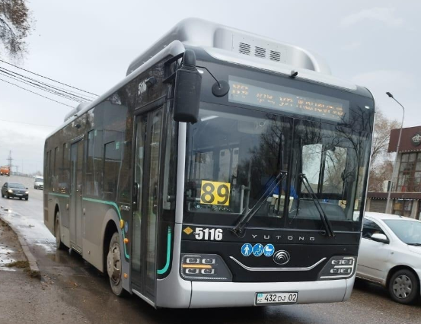
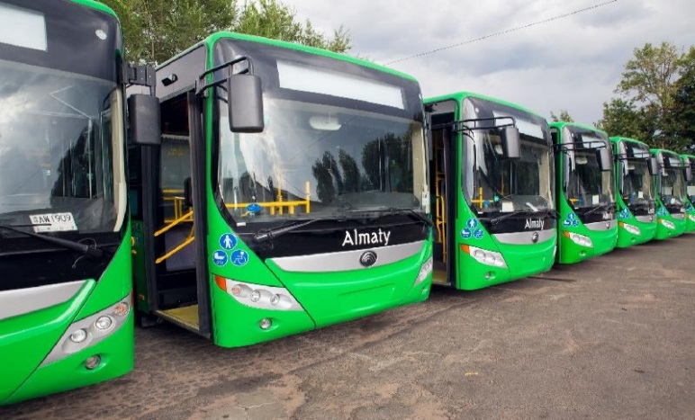
ЖОЛ-КӨЛІК
ИНФРАҚҰРЫЛЫМЫН ДАМЫТУ
РАЗВИТИЕ ДОРОЖНО-ТРАНСПОРТНОЙ ИНФРАСТРУКТУРЫ
ЗАВЕРШЕНЫ В 2023 Г.
ПЛАНЫ НА 2024 Г.
УСИЛЕНИЕ 12 МАРШРУТОВ НА 51 АВТОБУС
ОБНОВЛЕНИЕ 11 МАРШРУТОВ НА 131 АВТОБУСОВ
ОБНОВЛЕНИЕ МАРШРУТОВ №79,120,123 НА 65 НОВЫХ АВТОБУСОВ

Slide 8
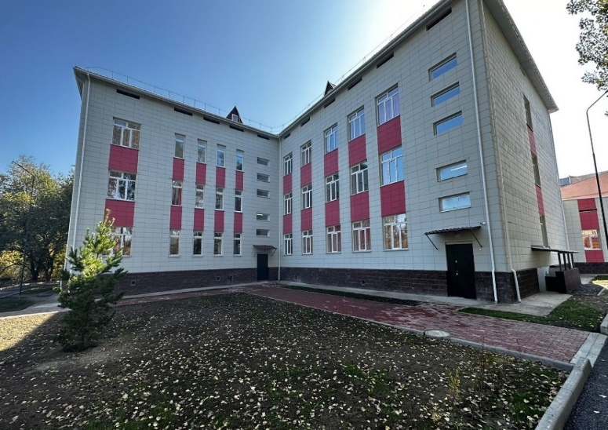
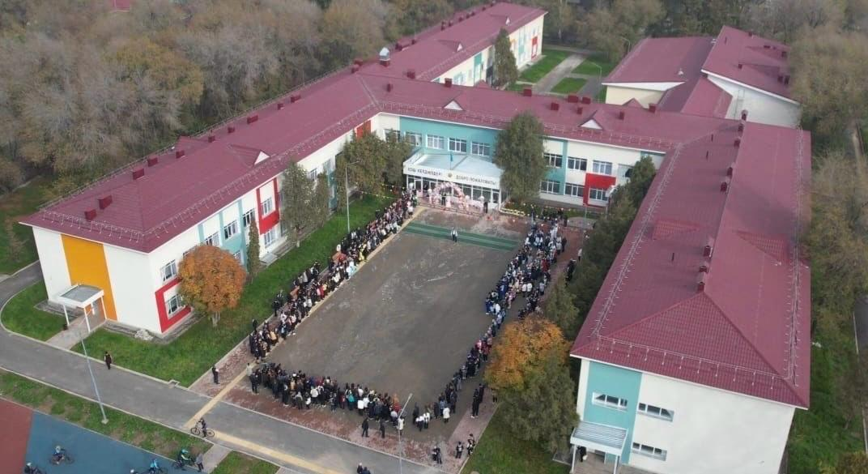
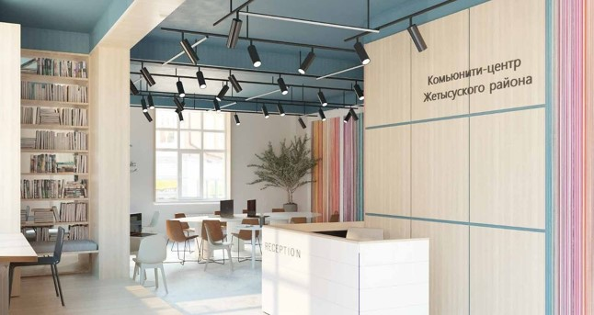
СТРОИТЕЛЬСТВО
ЗАМАНАУИ ӘЛЕУМЕТТІК
ИНФРАҚҰРЫЛЫМДЫ ҚҰРУ
СОЗДАНИЕ СОВРЕМЕННОЙ
СОЦИАЛЬНОЙ ИНФРАСТРУКТУРЫ
ЗАВЕРШЕНЫ В 2023 г.
ПРИСТРОЙКА К ШКОЛЕ №148
НА 300 МЕСТ
мкр.Кулагер, 52
КАПИТАЛЬНЫЙ РЕМОНТ
ШКОЛЫ №80
ул.Жайсан, 22
ОТКРЫТИЕ МОЛОДЕЖНОГО
КОМЬЮНИТИ ЦЕНТРА
ул.Боткина, 16

Slide 9
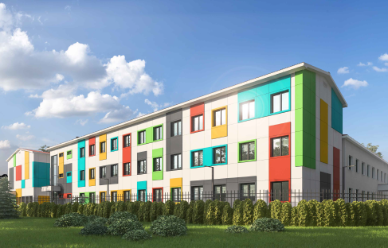
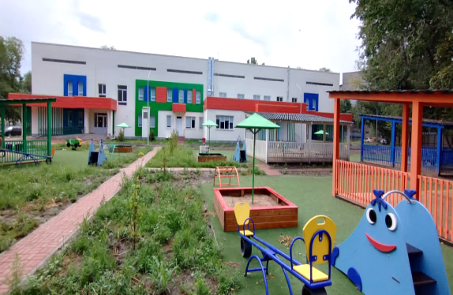
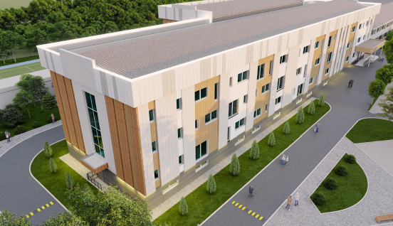
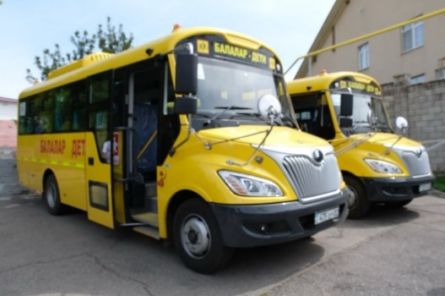
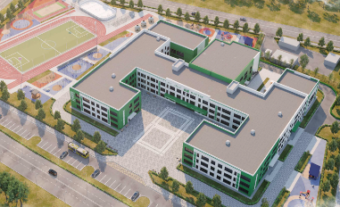
СТРОИТЕЛЬСТВО
ЗАМАНАУИ ӘЛЕУМЕТТІК
ИНФРАҚҰРЫЛЫМДЫ ҚҰРУ
СОЗДАНИЕ СОВРЕМЕННОЙ
СОЦИАЛЬНОЙ ИНФРАСТРУКТУРЫ
ПЛАНЫ НА 2024 г.
ПРИСТРОЙКА К ШКОЛЕ №103
НА 200 МЕСТ
ул. Кыдырбекулы, 158
ЗАВЕРШЕНИЕ СМР – ИЮЛЬ 2024 г.
ДЕТСКИЙ САД НА 160 МЕСТ
мкр.Айнабулак-4
ОТКРЫТИЕ – МАЙ 2024 г.
ПРИСТРОЙКА К ШКОЛЕ №112
НА 300 МЕСТ
ул.Ратушного, 131
ЗАВЕРШЕНИЕ СМР – НОЯБРЬ 2024 г.
«ШКОЛЬНЫЙ АВТОБУС»
23 ЕД. АВТОБУСОВ
1796 УЧАЩИХСЯ
6 ШКОЛ
В СЕНТЯБРЕ ЕЩЕ 2 ШКОЛЬНЫХ АВТОБУСА БУДЕТ ОРГАНИЗОВАНО ДЛЯ 60 ДЕТЕЙ ШКОЛЫ №109
СТРОИТЕЛЬСТВО НОВОЙ ШКОЛЫ
НА 1 200 МЕСТ
ул.Бурундайская, 91
РЕАЛИЗАЦИЯ – 2024 г.

Slide 10
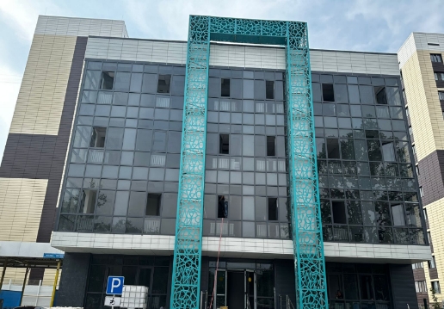
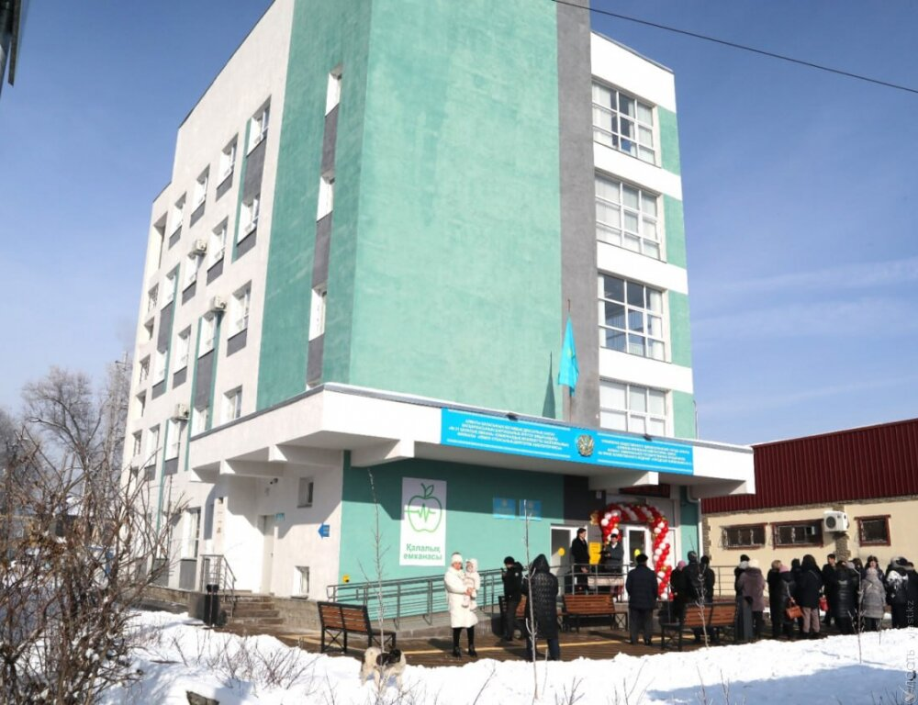
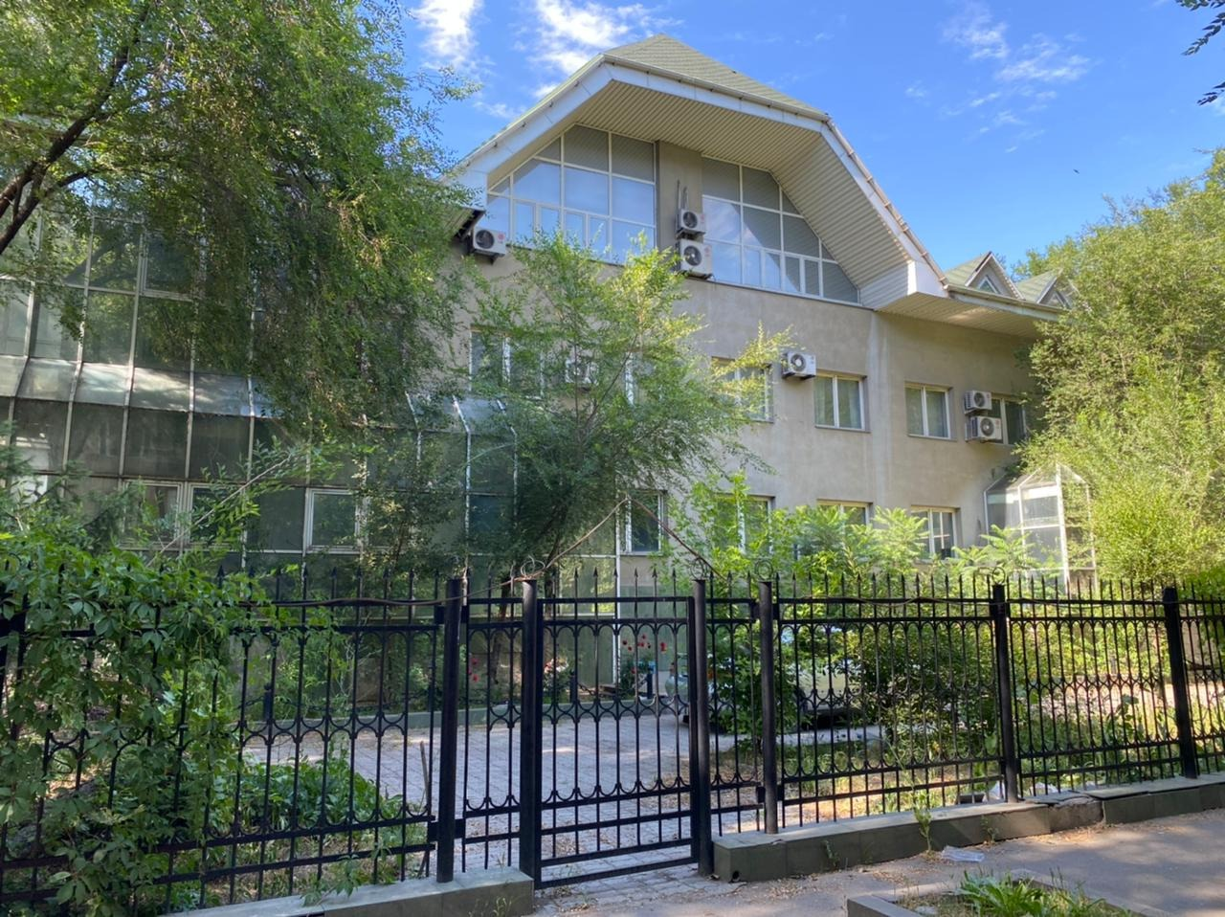
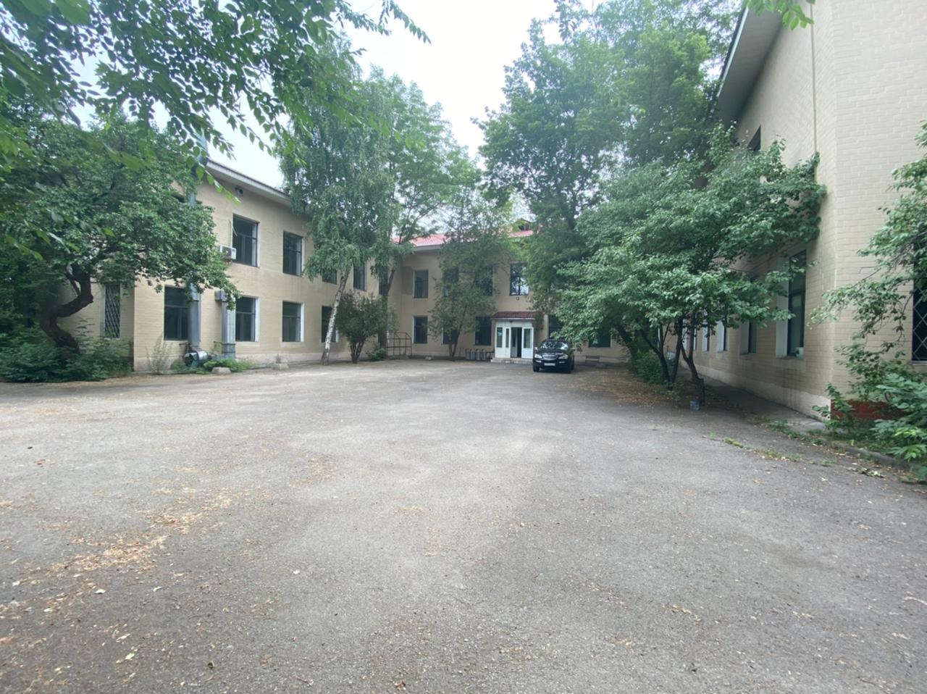
ДЕНСАУЛЫҚ САҚТАУ ИНФРАҚҰРЫЛЫМЫН ЖАҢҒЫРТУ
МОДЕРНИЗАЦИЯ ИНФРАСТРУКТУРЫ ЗДРАВООХРАНЕНИЯ
ЗАВЕРШЕНО В 2023 Г.
ПЛАНЫ НА 2024 г.
СЕМЕЙНО-ВРАЧЕБНАЯ АМБУЛАТОРИЯ НА 200 ПОСЕЩЕНИЙ
ул.Есим хана, 127/1
ПОЛИКЛИНИКА НА 240 ПОСЕЩЕНИЙ
пр.Райымбека, 263/2
ОТКРЫТИЕ – МАЙ 2024 г.
ПОЛИКЛИНИКА НА 300 ПОСЕЩЕНИЙ
ул.Омарова, 91а
ЗАВЕРШЕНИЕ РЕМОНТА – ИЮЛЬ 2024 г.
ПОЛИКЛИНИКА НА 200 ПОСЕЩЕНИЙ
ул.Нусупбекова, 141 б
ЗАВЕРШЕНИЕ РЕМОНТА – ИЮЛЬ 2024 г.

Slide 11
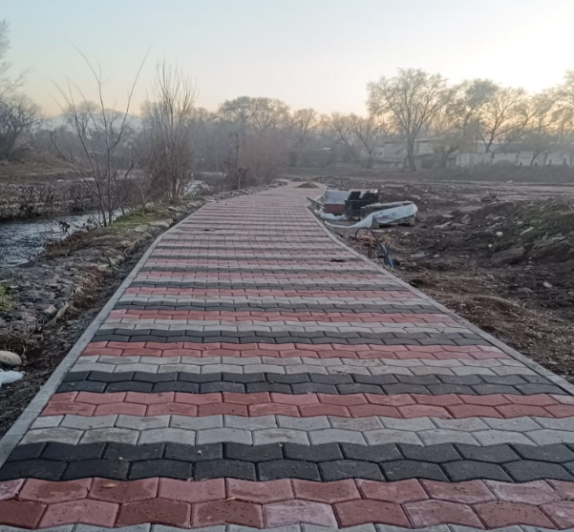
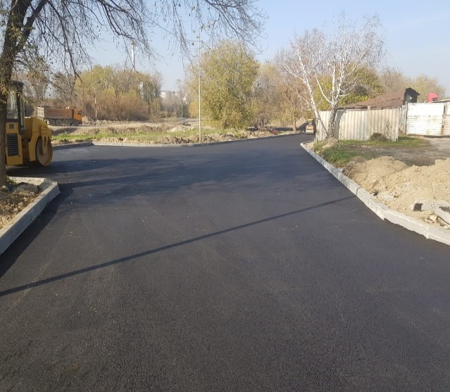
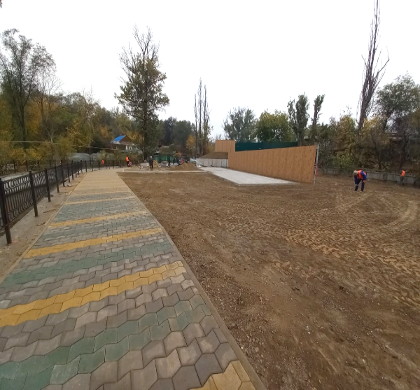
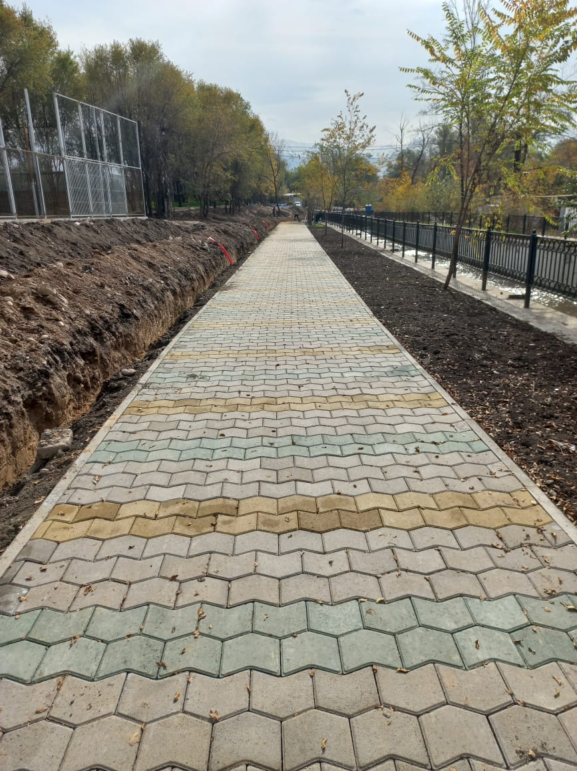
ЖАЙЛЫ ҚАЛАЛЫҚ ОРТАНЫ
ҚҰРУ
СОЗДАНИЕ
КОМФОРТНОЙ ГОРОДСКОЙ СРЕДЫ
БЛАГОСУСТРОЙСТВО 8 ГА ПАРКОВОЙ ЗОНЫ «МКР.КОКЖИЕК»
БЛАГОУСТРОЙСТВО 2 ГА НАБЕРЕЖНОЙ ЗОНЫ «УЛ.ЧЕРНОВИЦКАЯ»
УСТАНОВКА СКЕЙТ ПЛОЩАДКИ
ФУТБОЛЬНОЕ И БАСКЕТБОЛЬНОЕ ПОЛЕ
ДЕТСКИЕ И СПОРТИВНЫЕ ПЛОЩАДКИ
СИСТЕМА АВТОПОЛИВА
УСТАНОВКА СКЕЙТ ПЛОЩАДКИ
ФУТБОЛЬНОЕ И БАСКЕТБОЛЬНОЕ ПОЛЕ
ДЕТСКИЕ И СПОРТИВНЫЕ ПЛОЩАДКИ
СИСТЕМА АВТОПОЛИВА
ЗАВЕРШЕНИЕ СМР – июнь 2024 Г.
ЗАВЕРШЕНИЕ СМР – июнь 2024 Г.

Slide 12
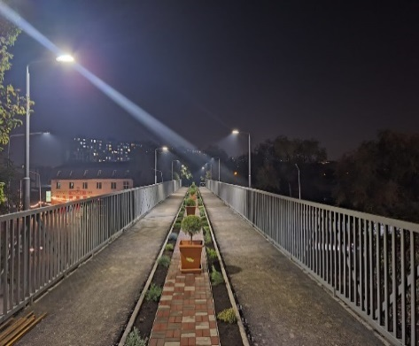
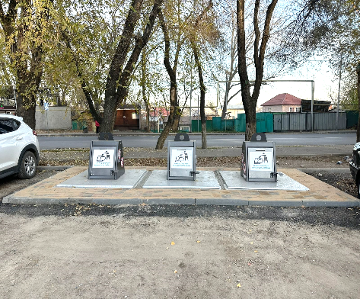
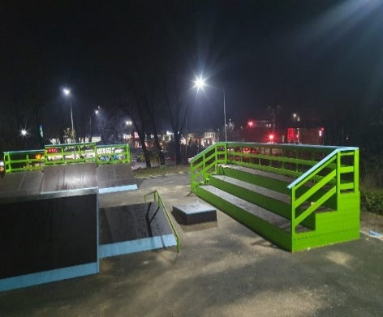
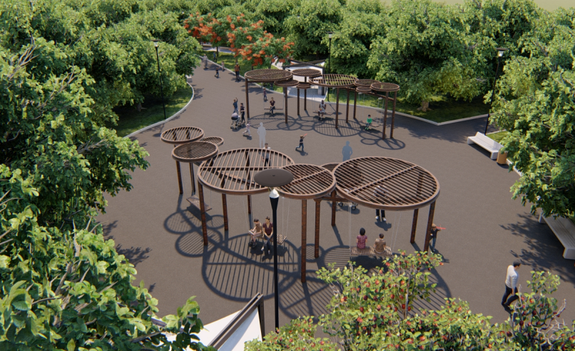
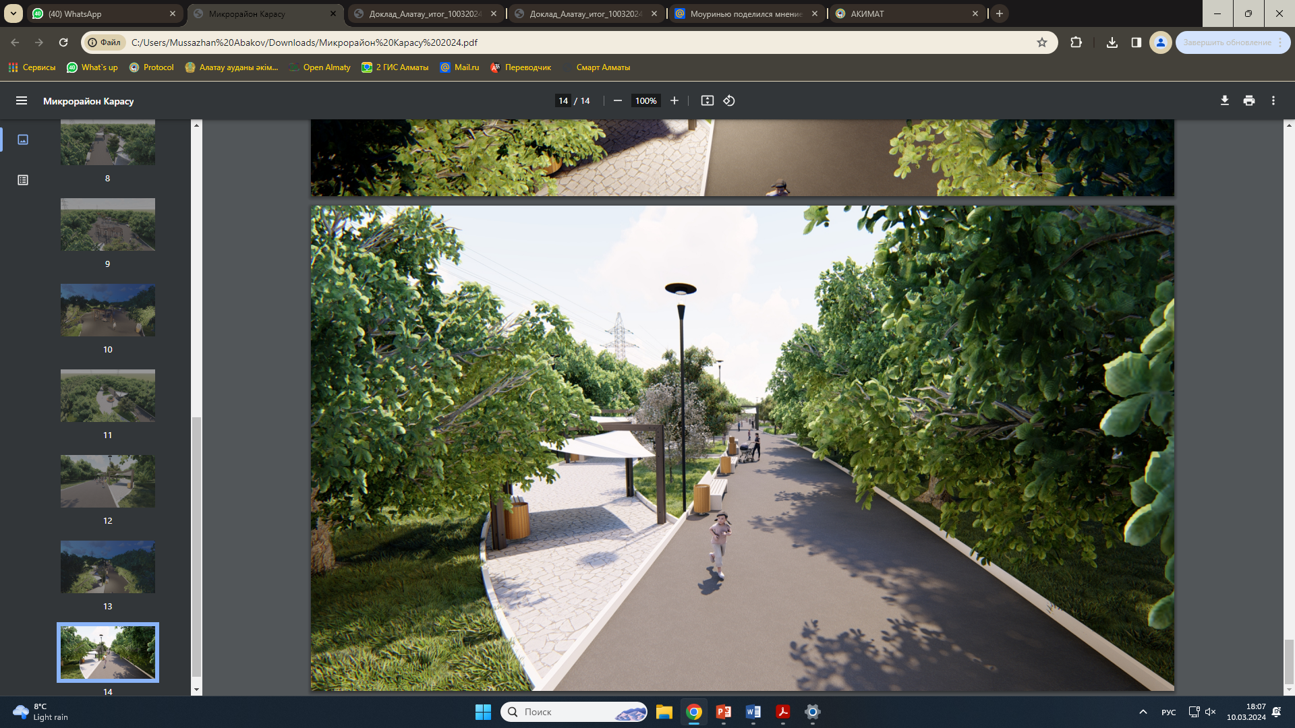
ХАЛЫҚТЫҚ БЮДЖЕТКЕ ҚАТЫСУ
БЮДЖЕТ НАРОДНОГО УЧАСТИЯ
ЗАВЕРШЕНЫ В 2023 Г.
ПЛАНЫ НА 2024 Г.
40 ПРОЕКТОВ НА СУММУ 1,7 МЛРД. ТЕНГЕ
25 – ОБЩЕСТВЕННЫХ ПРОСТРАНСТВ
6 – СТРОИТЕЛЬСТВО ПЛОЩАДОК С УГЛУБЛЕННЫМИ КОНТЕЙНЕРАМИ
4 – СТРОИТЕЛЬСТВО ДЕТСКИХ ПЛОЩАДОК
1 – СТРОИТЕЛЬСТВО СКЕЙТ ПЛОЩАДКИ
4 – СТРОИТЕЛЬСТВО ПЕШЕХОДНОГО МОСТА
34 ПРОЕКТА НА СУММУ 2 МЛРД. ТЕНГЕ
16 – ОБЩЕСТВЕННЫХ ПРОСТРАНСТВ
6 – РЕМОНТ ДЕТСКИХ ПЛОЩАДОК
4 – ОБУСТРОЙСТВО ПАРКОВЫХ ЗОН
4 – СТРОИТЕЛЬСТВО И РЕМОНТ ТРОТУАРОВ
2 – СОЗДАНИЕ ЛОКАЛЬНЫХ СКВЕРОВ
Notes:
парк

